Slide 1
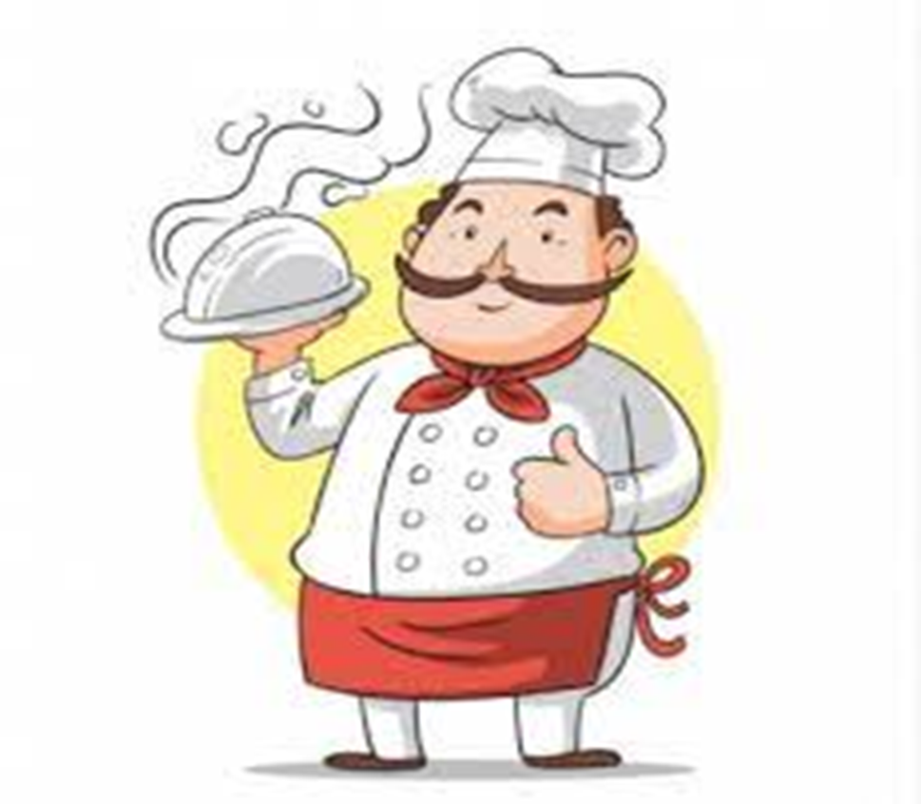
ГАПОУ «Брянский техникум питания и торговли»
Открытый урок на тему:
My Profession Is a Cook

Slide 2
Цели урока:
1. Образовательная – обеспечить использование активной лексики по теме " Моя профессия повар"; развитие умений диалогической речи на основе прочитанного.
2. Воспитательная – способствовать формированию коммуникативных навыков у обучающихся.
3. Развивающая – способствовать развитию у учащихся речевых навыков, внимания, мыслительных процессов (выделение существенного, соотнесение зрительного образа предмета с его лексическим значением)

Slide 3

The phonetic drill:
The appetite comes with eating.

Slide 4
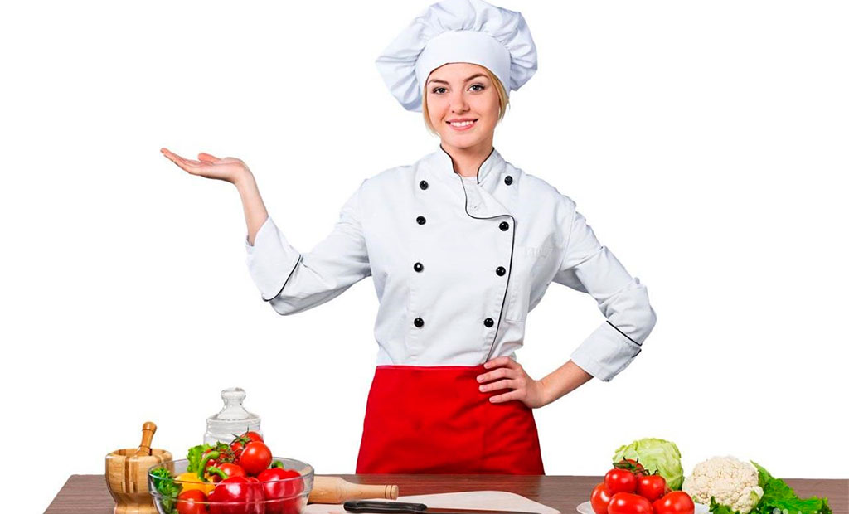
My Profession Is a Cook

Slide 6

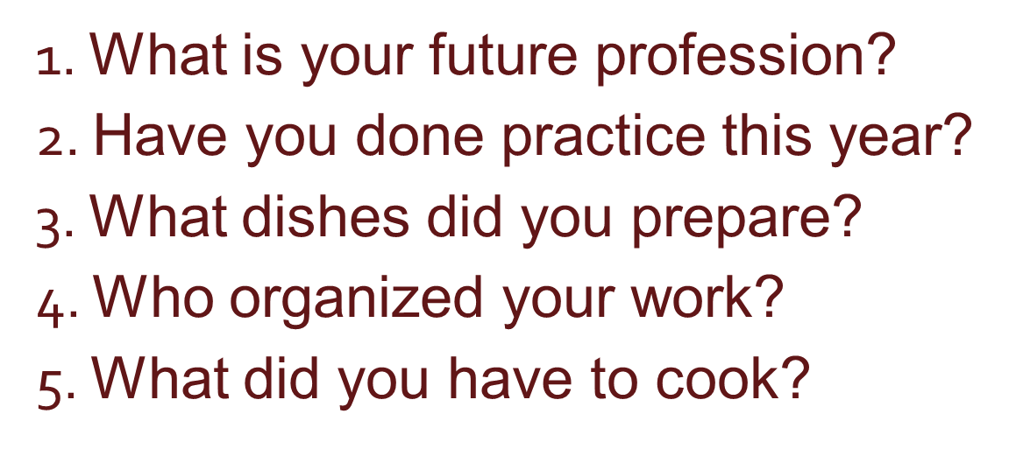

Slide 7
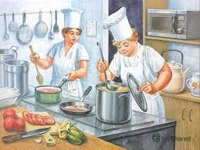
Exercise 4. Make up dialogues on the topic:

Slide 8
Exercise 5. Complete the sentences:
This year our group have done ... .
There are three departments within ... .
We also decorated them with herbs and little figures made of ... .
The kitchen staff are ... .
This practice certainly gave us much ... .

Slide 9

Homework:
To learn new words

Slide 10
